Slide 1




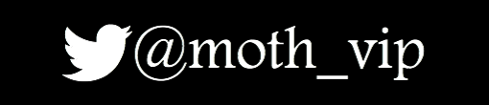
الفصل
٤
الكسور الاعتيادية والكسور العشرية
اختبار الفصل
الفصل الرابع

Slide 2
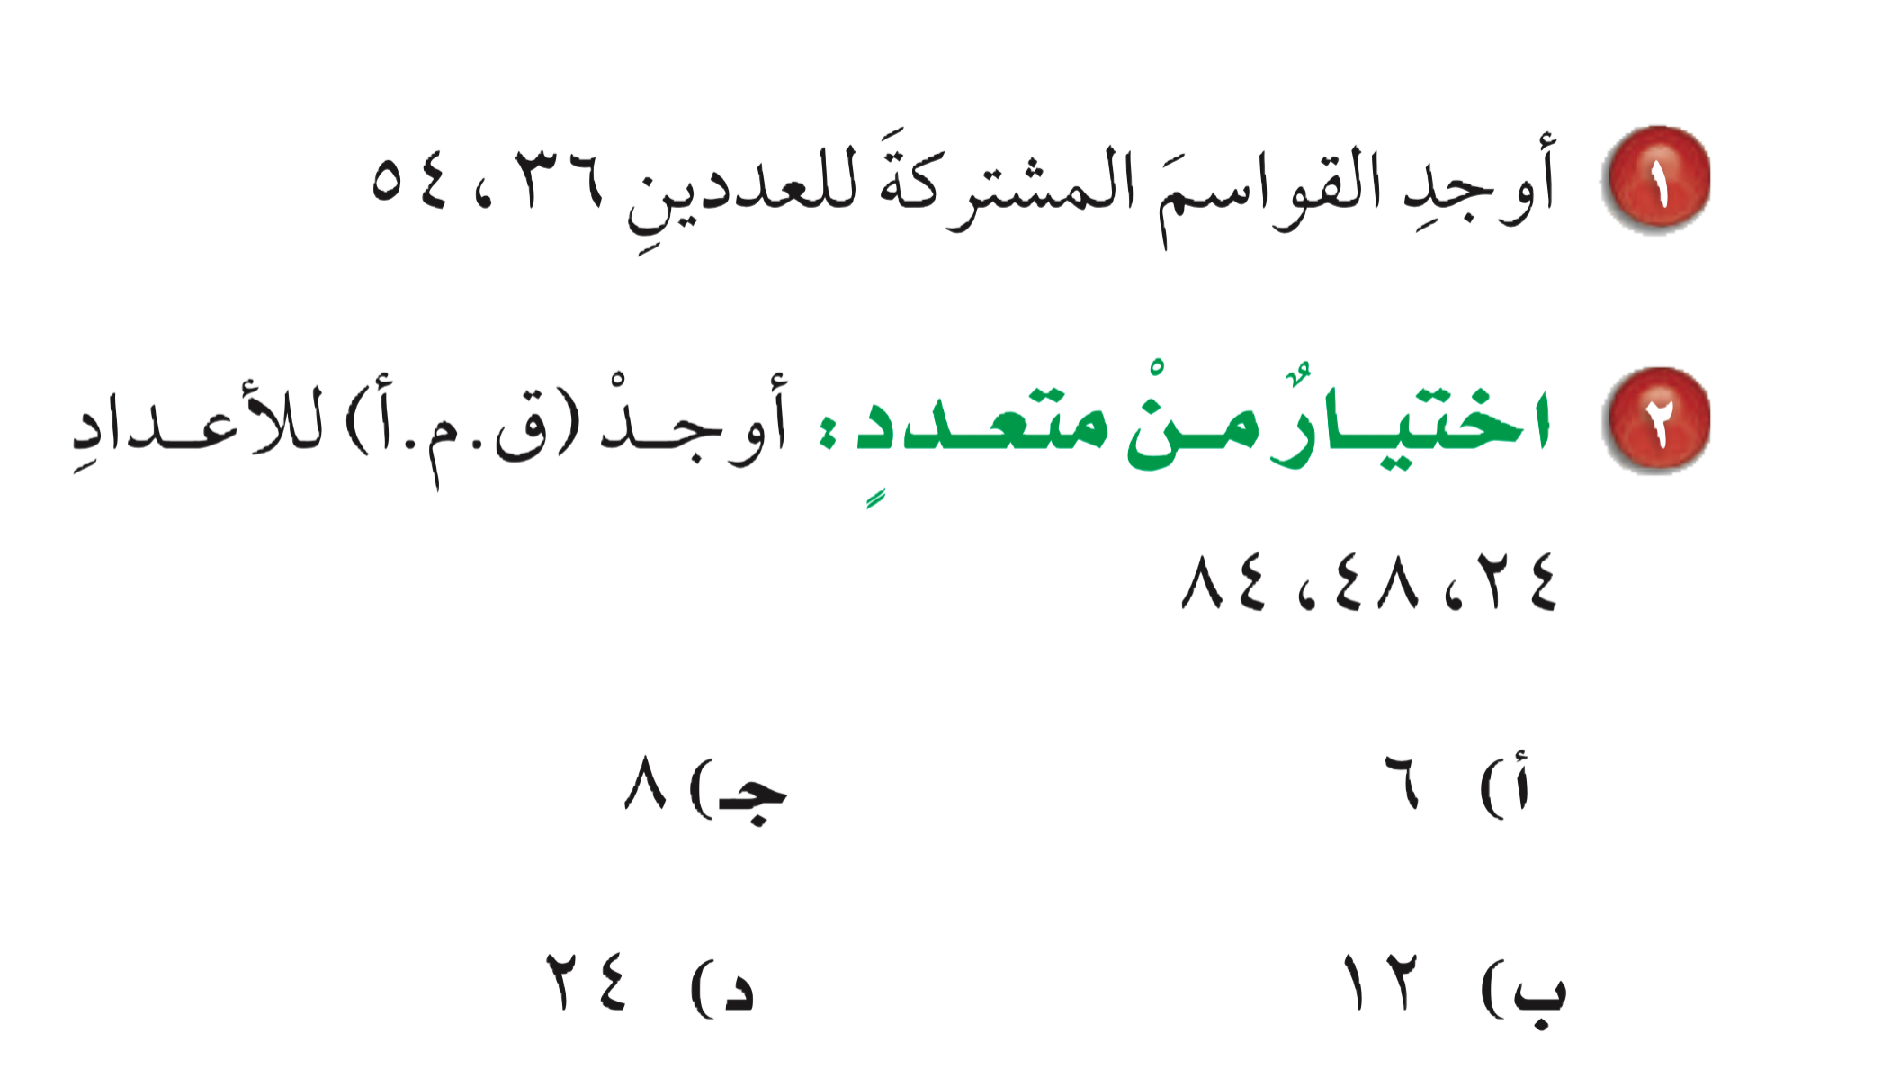

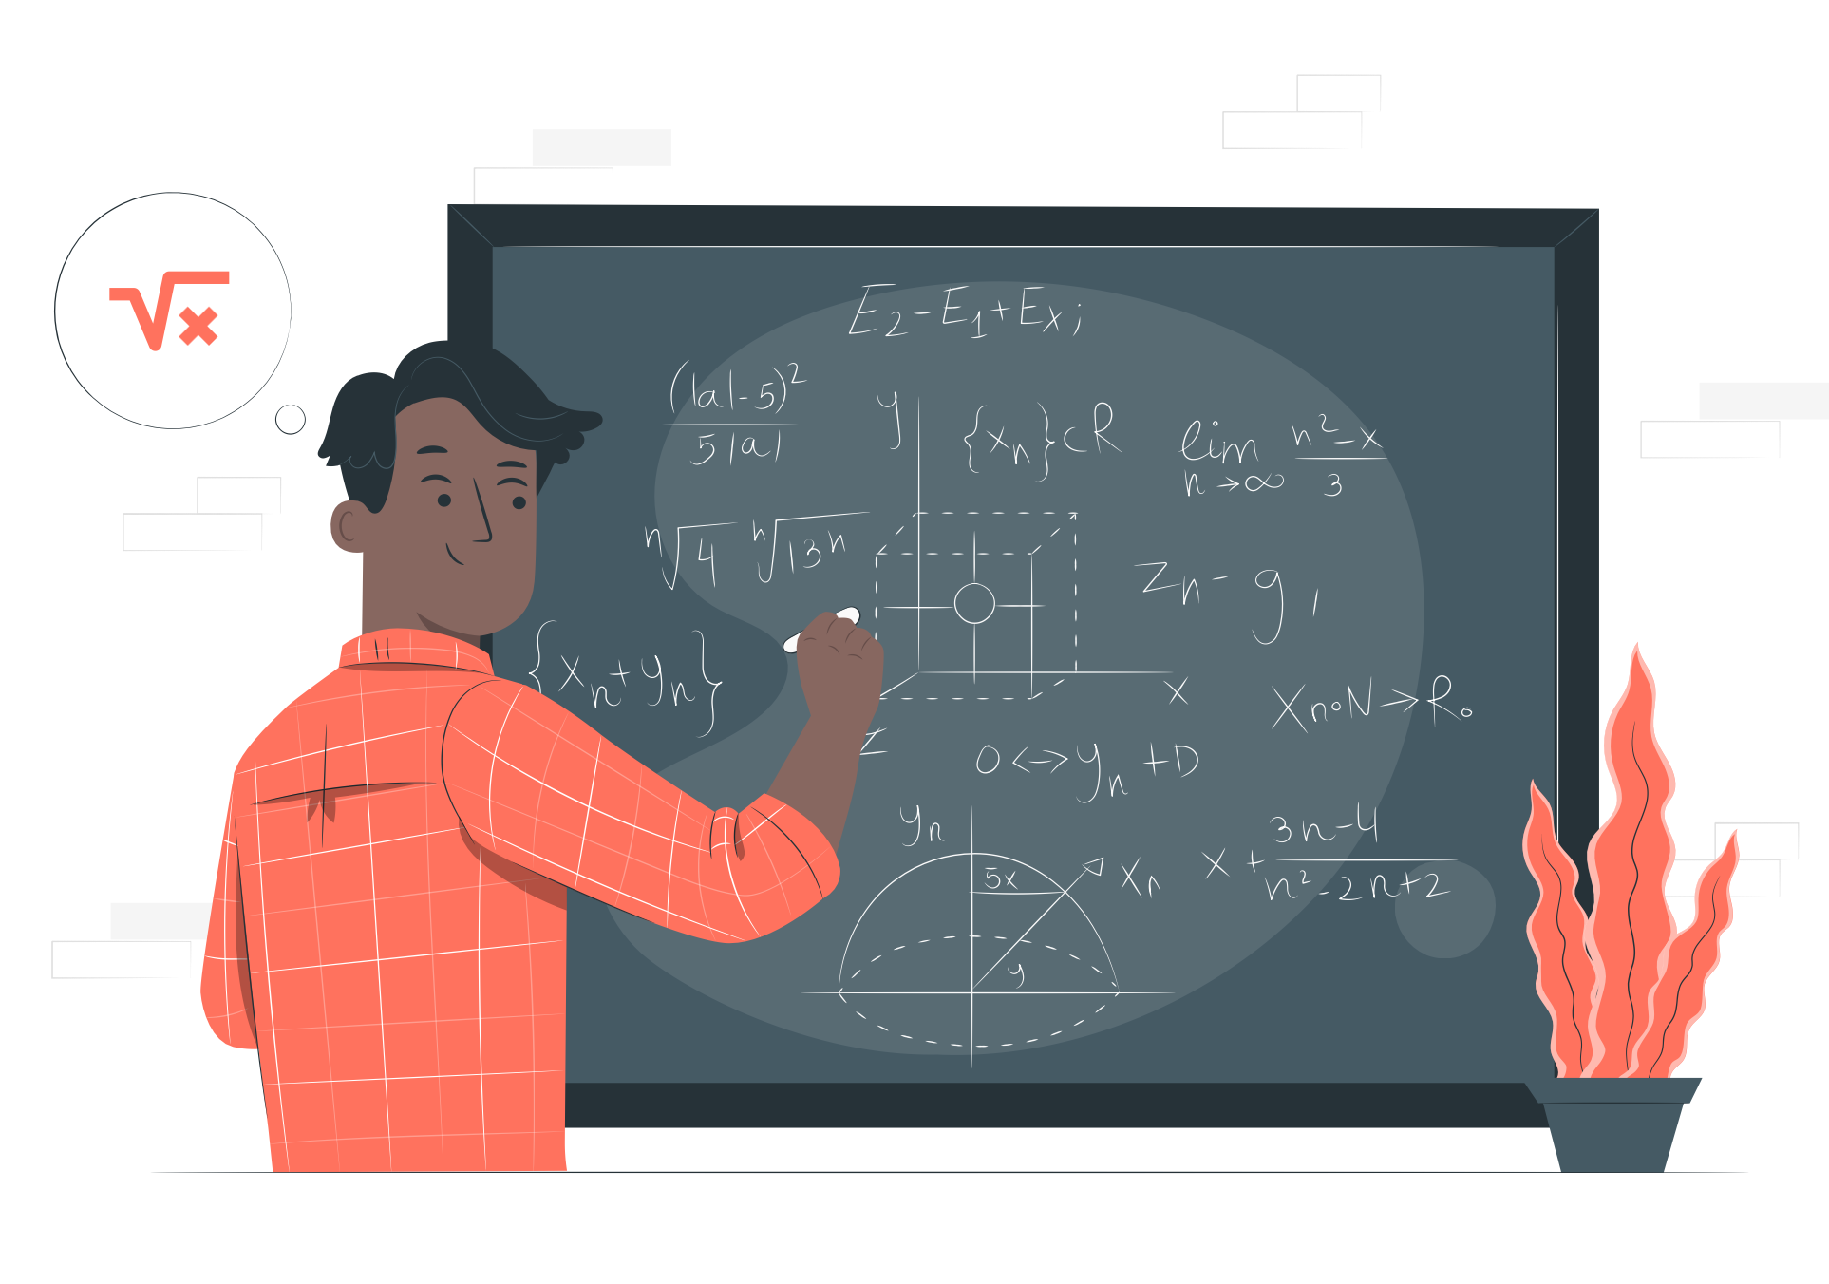

Slide 3
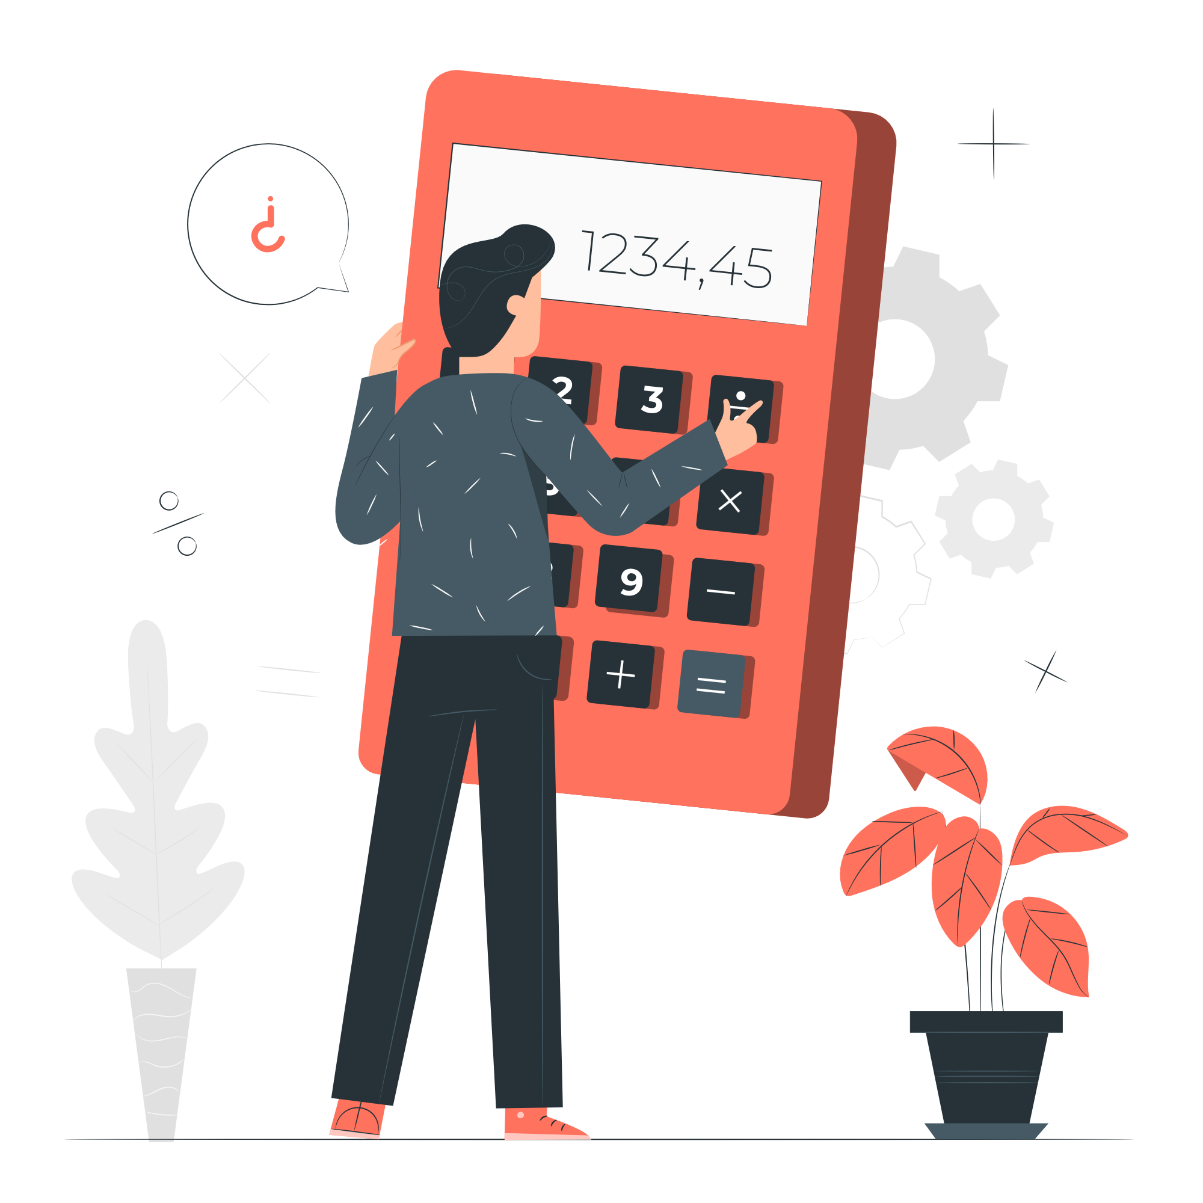
قواسم العدد ٣٦: ١ ، ٢ ، ٣ ، ٤ ، ٦ ، ٩ ، ١٢ ، ١٨ ، ٣٦
قواسم العدد ٥٤: ١ ، ٢ ، ٣ ، ٦ ، ٩ ، ١٨ ، ٢٧ ، ٥٤
القواسم المشتركة : ١ ، ٢ ، ٣ ، ٦ ، ٩ ، ١٨

Slide 4
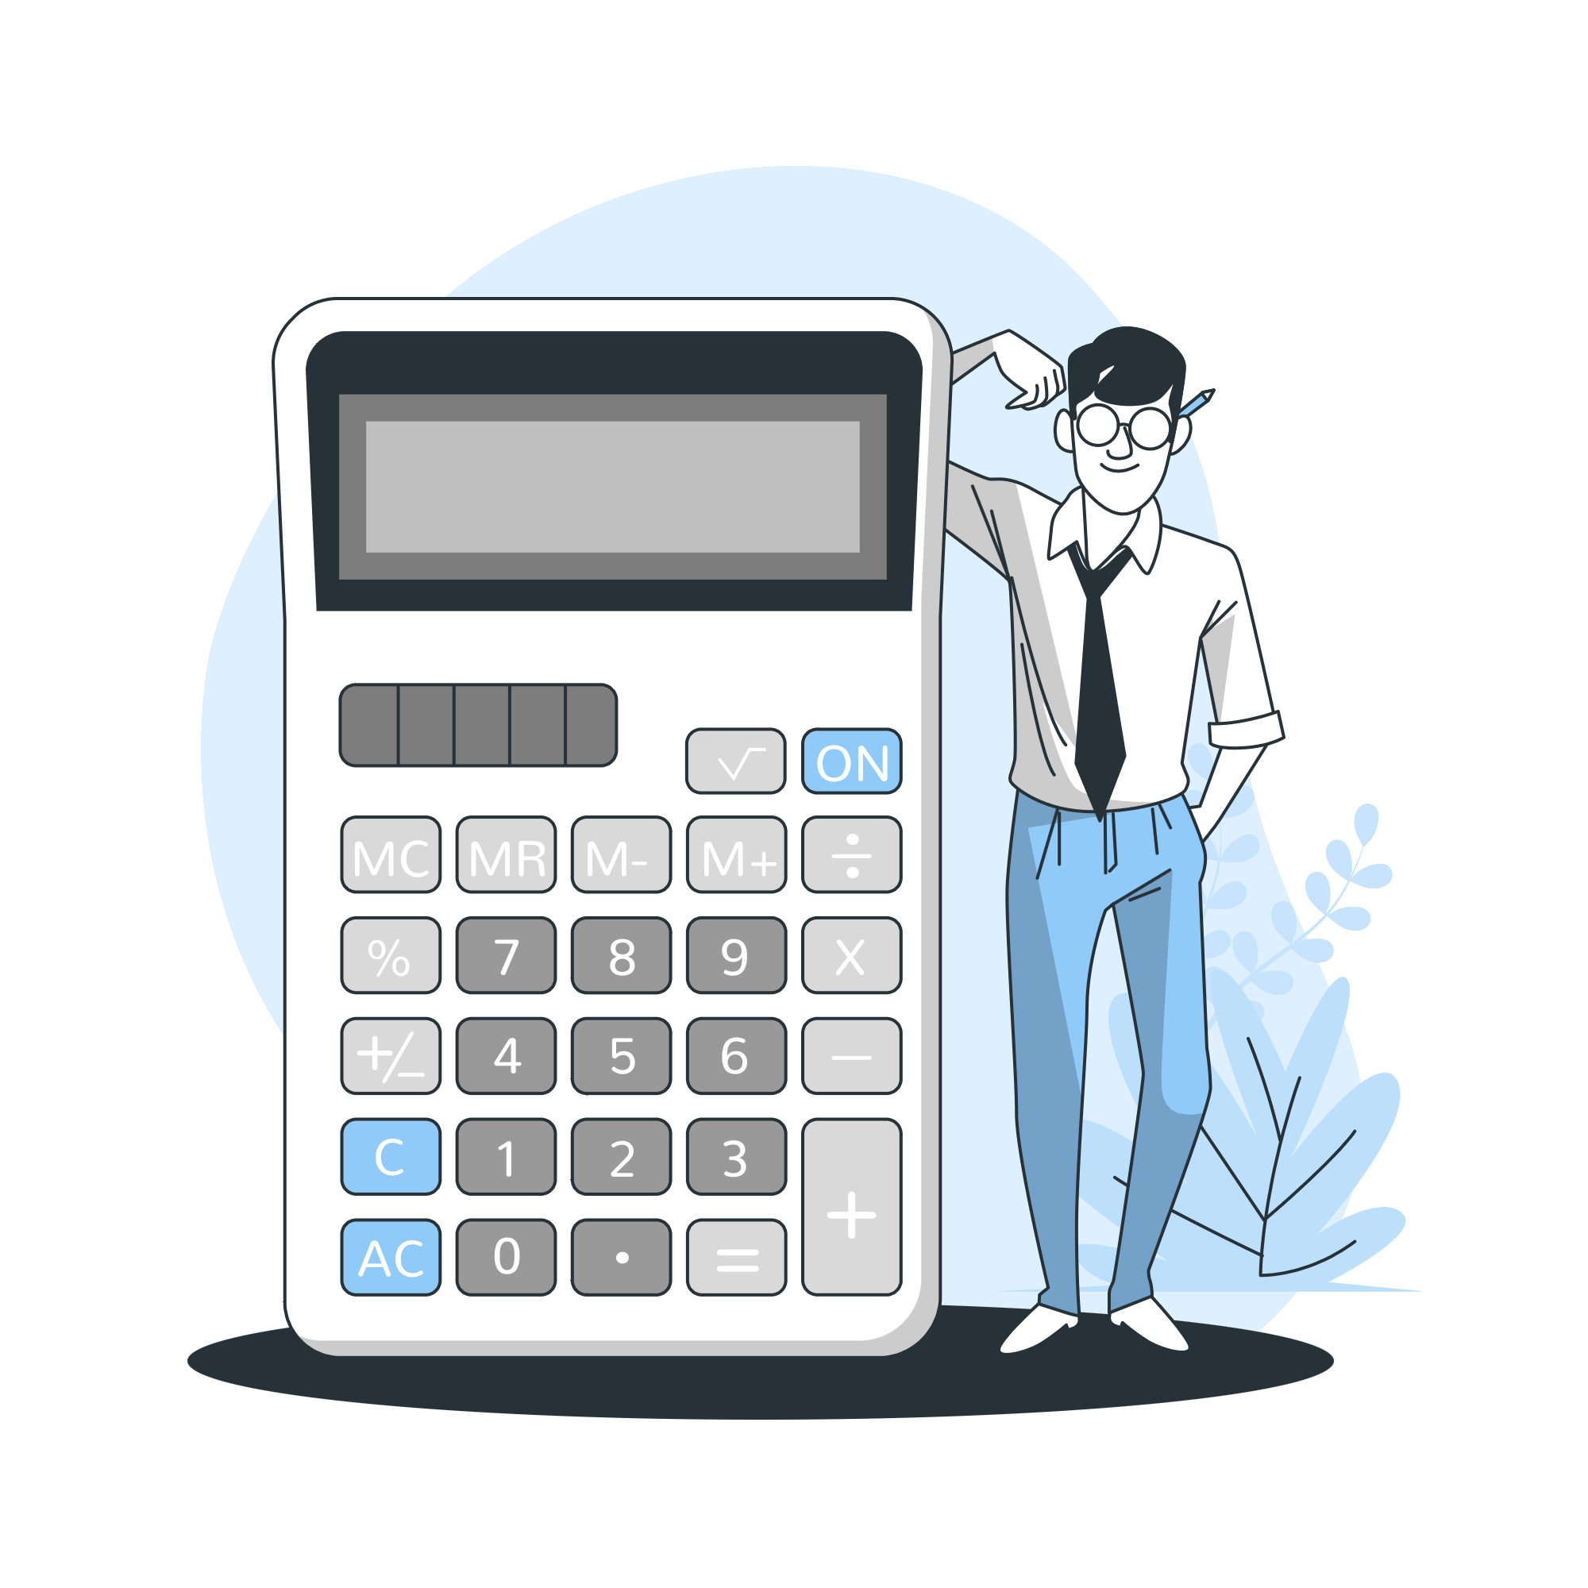

Slide 5
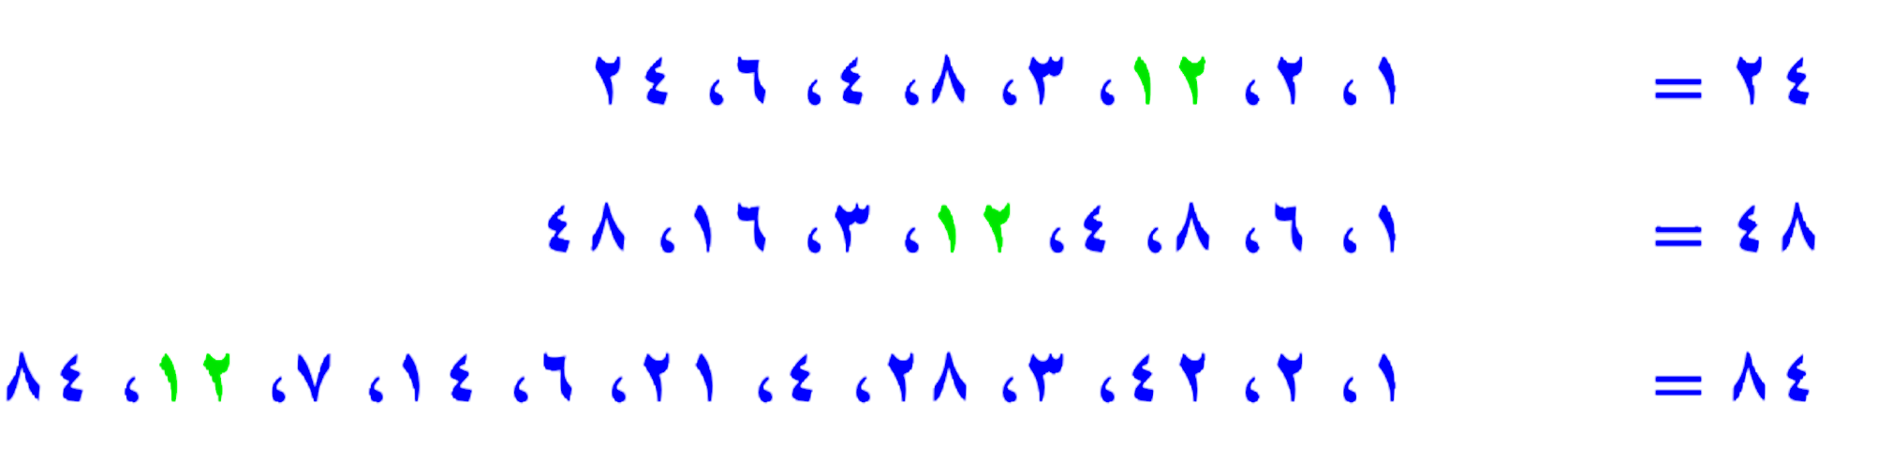


Slide 6
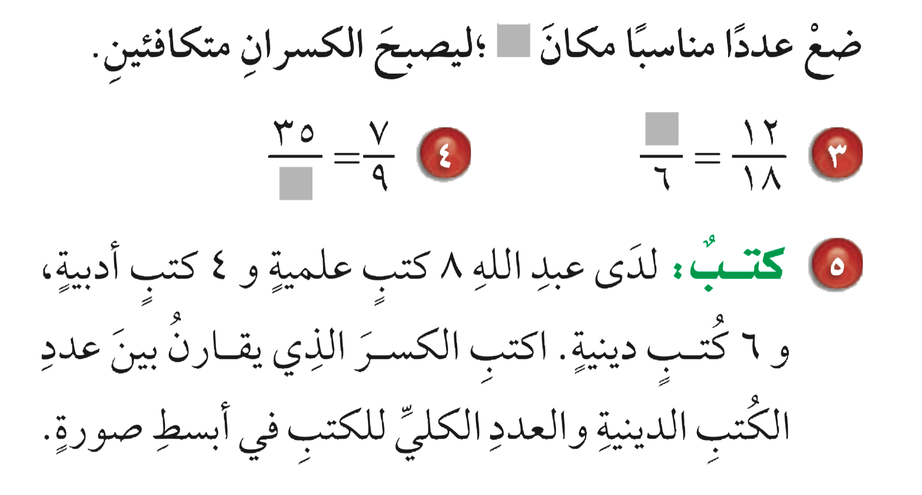

Slide 7

٣٥
٧ × ٥
٧
٤
١٢ ÷ ٣
١٢
=
=
=
=
٤٥
٩ × ٥
٩
٦
١٨ ÷ ٣
١٨

Slide 8


Slide 9

١
٦ ÷ ٦
٦
عدد الكتب الدينية
=
=
=
٣
١٨ ÷ ٦
١٨
العدد الكلي للكتب

Slide 10
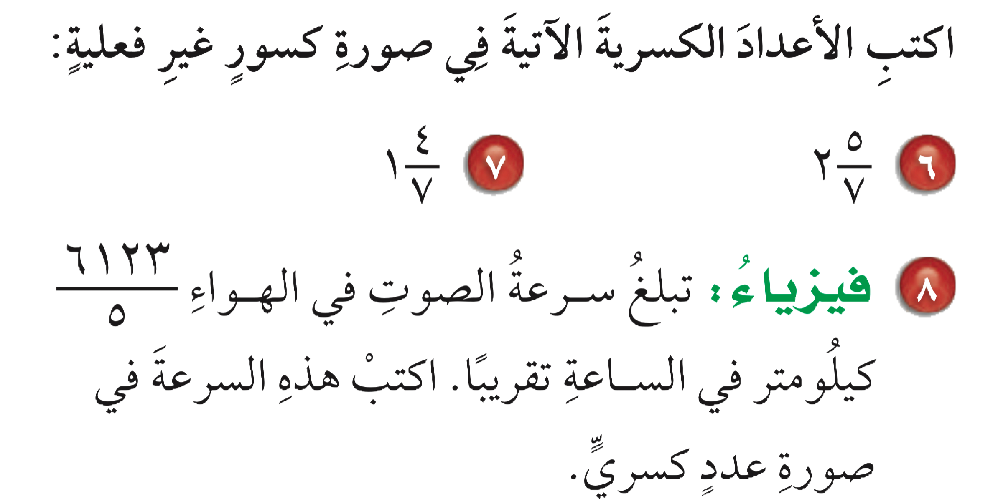


Slide 11

١١
(٧×١)+٤
٤
١
١٩
(٧×٢)+٥
٥
=
=
٢
٧
٧
٧
=
=
٧
٧
٧

Slide 13

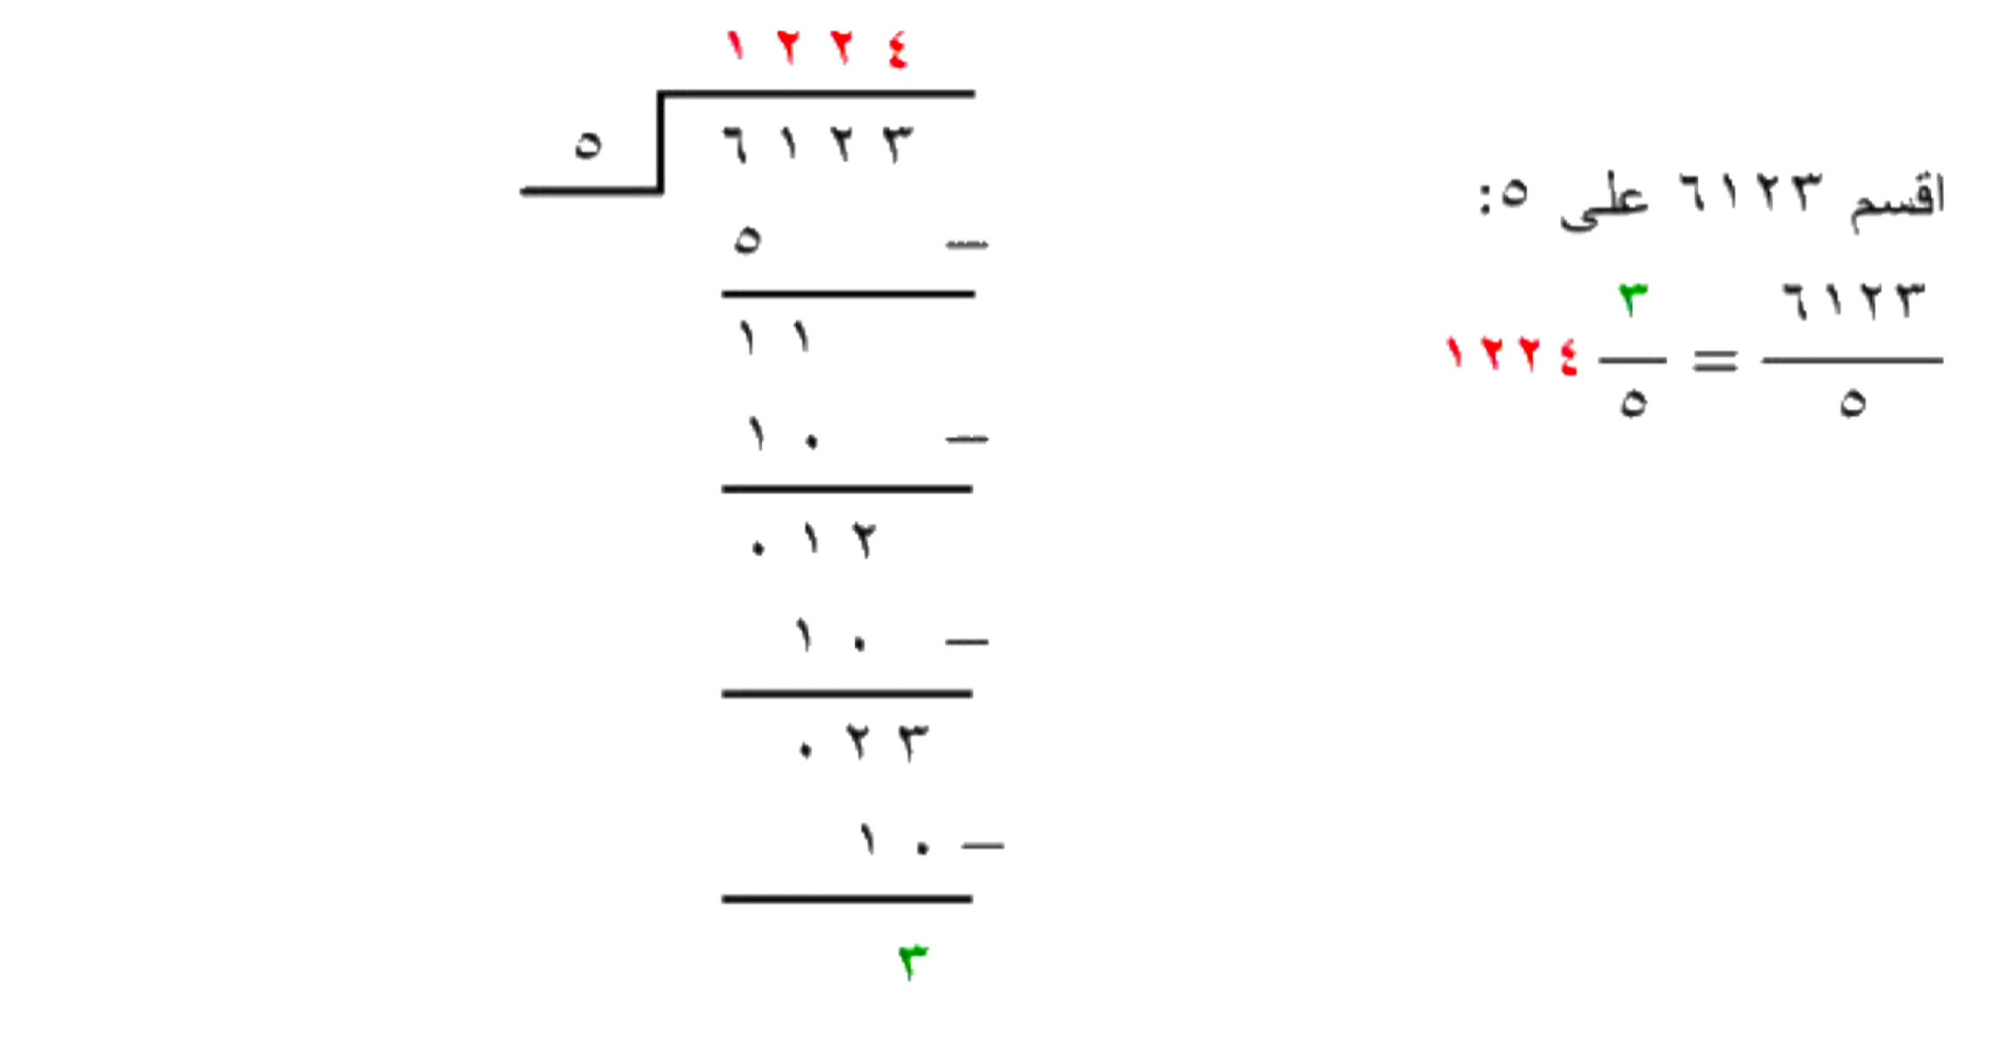



Slide 14
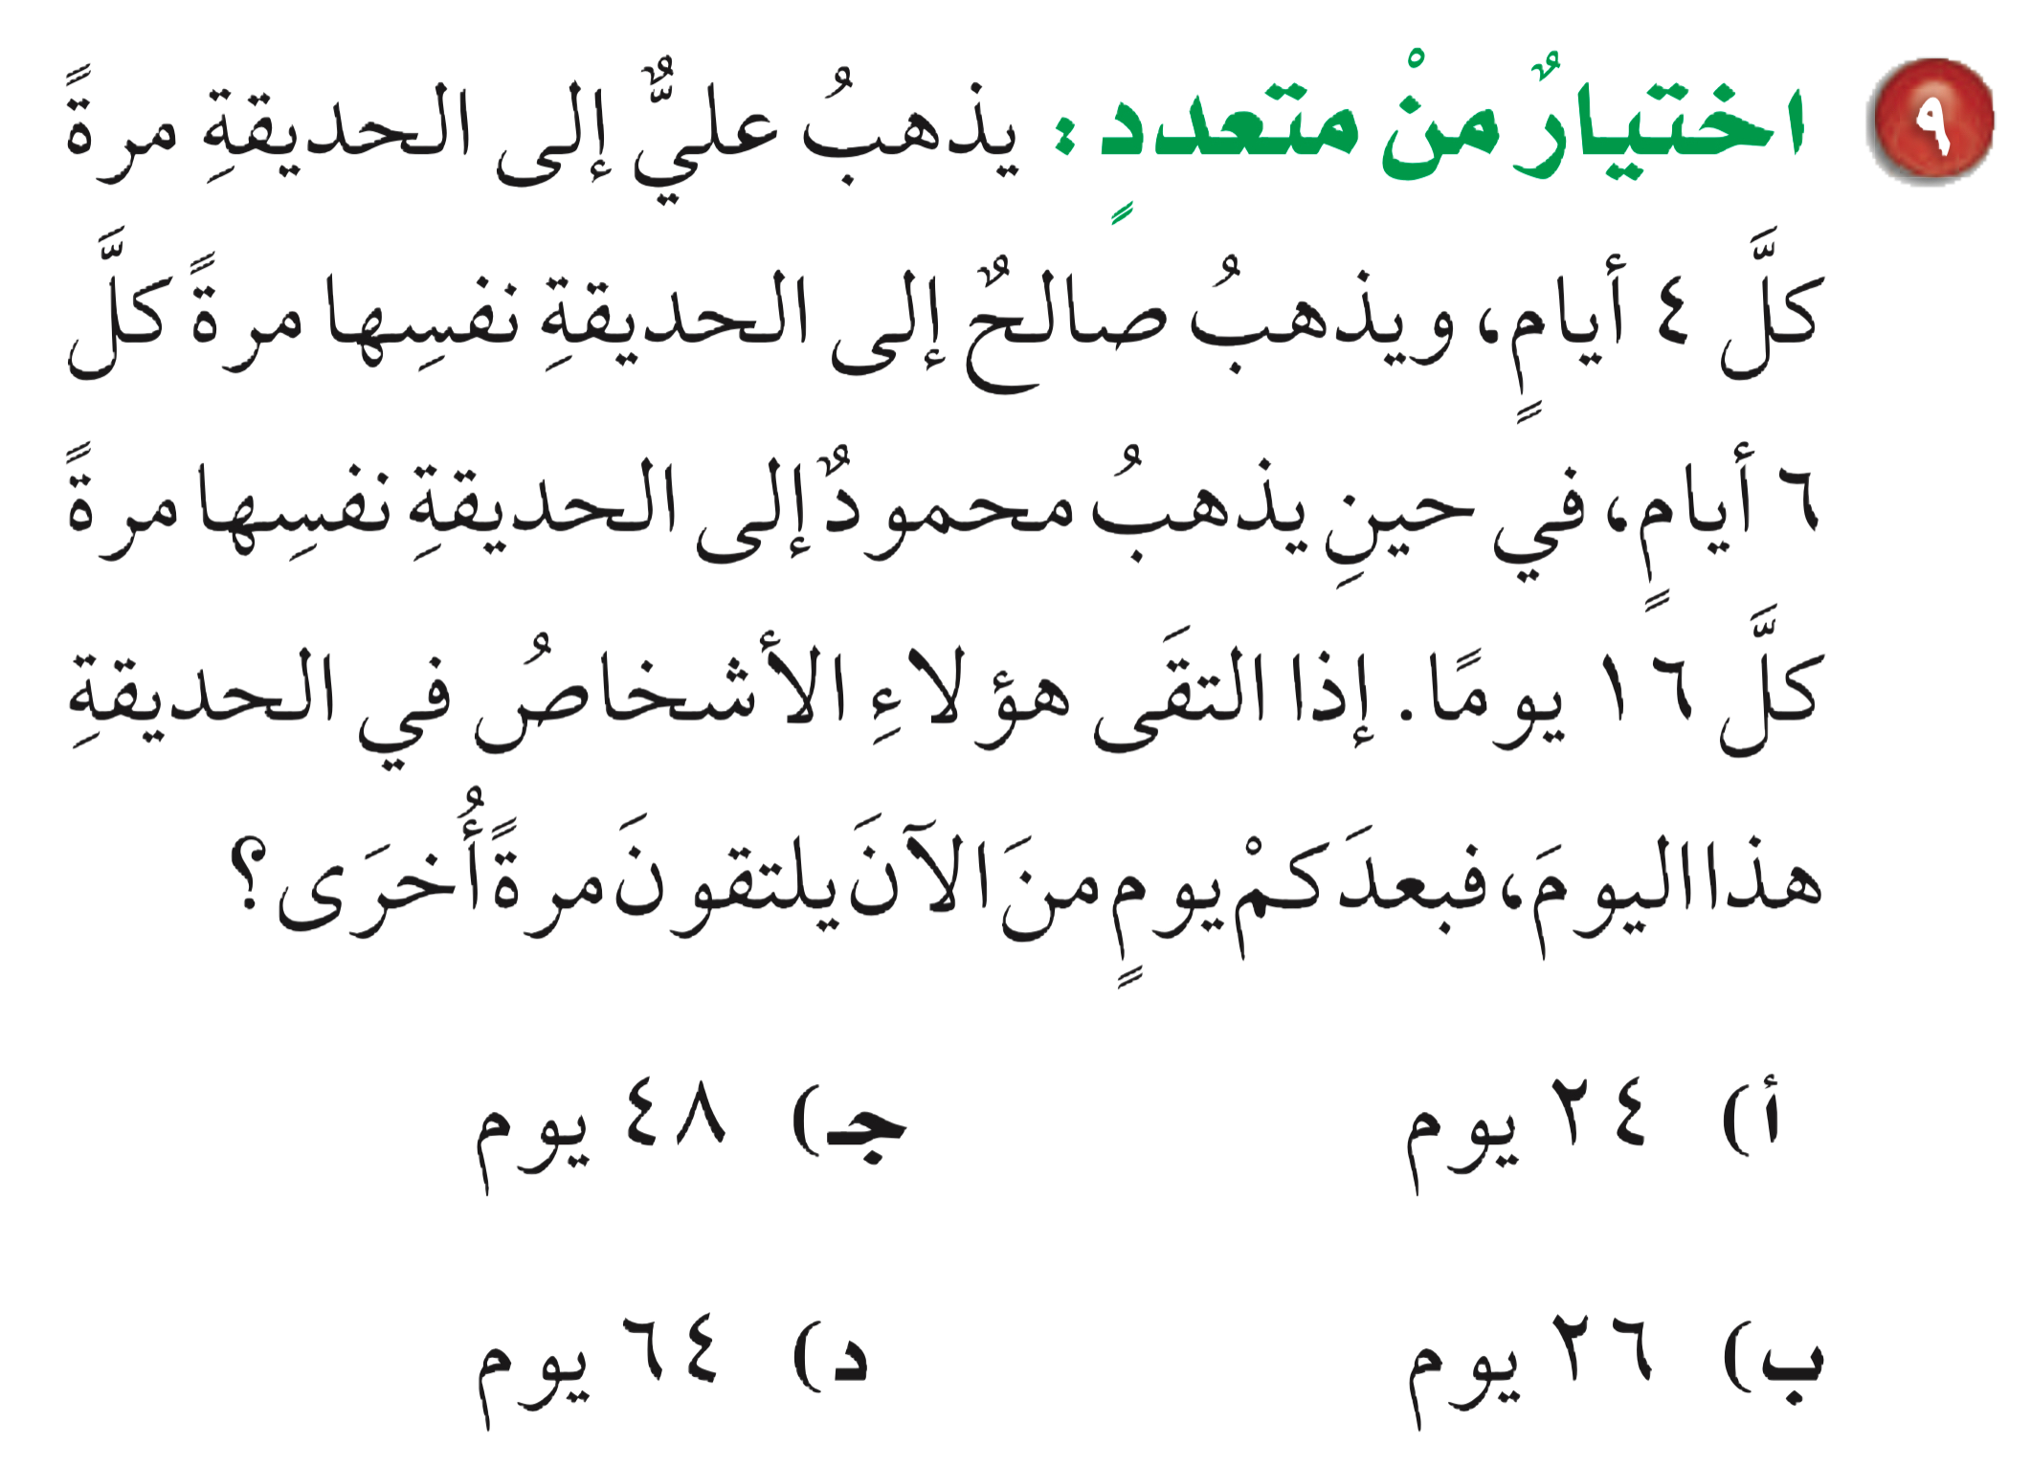


Slide 15

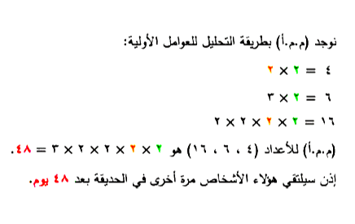


Slide 16
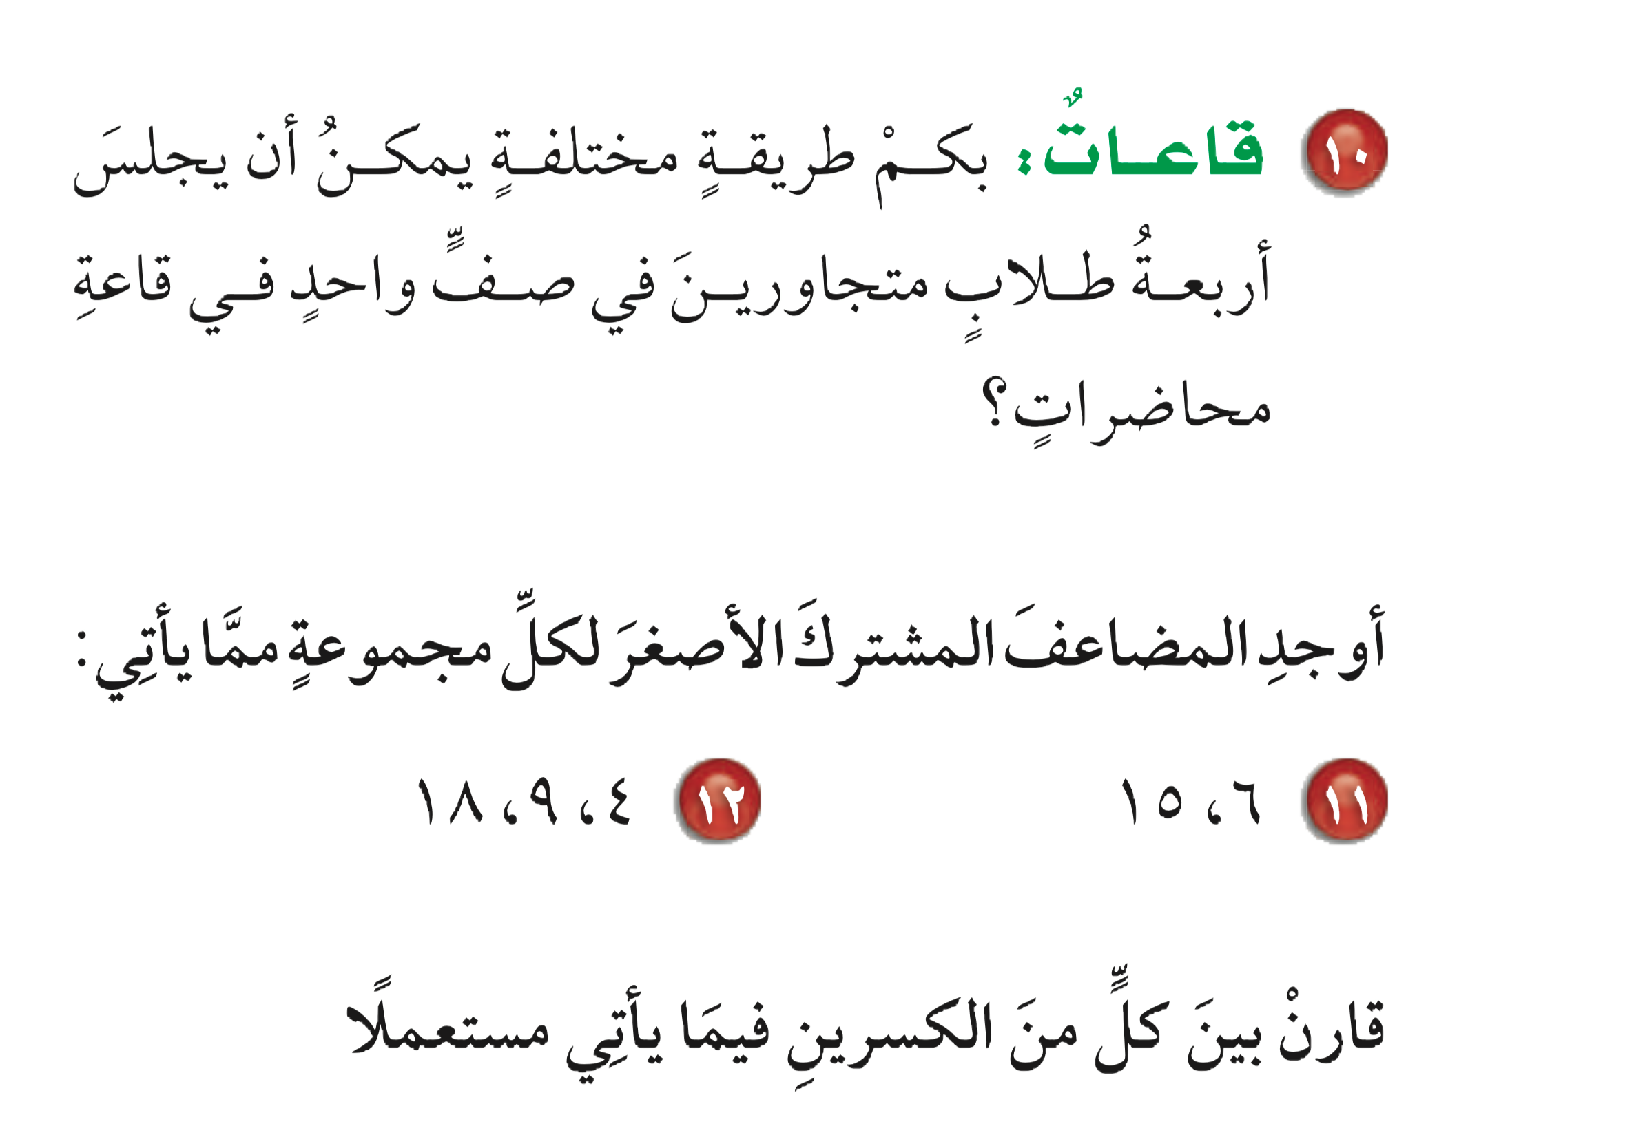


Slide 17
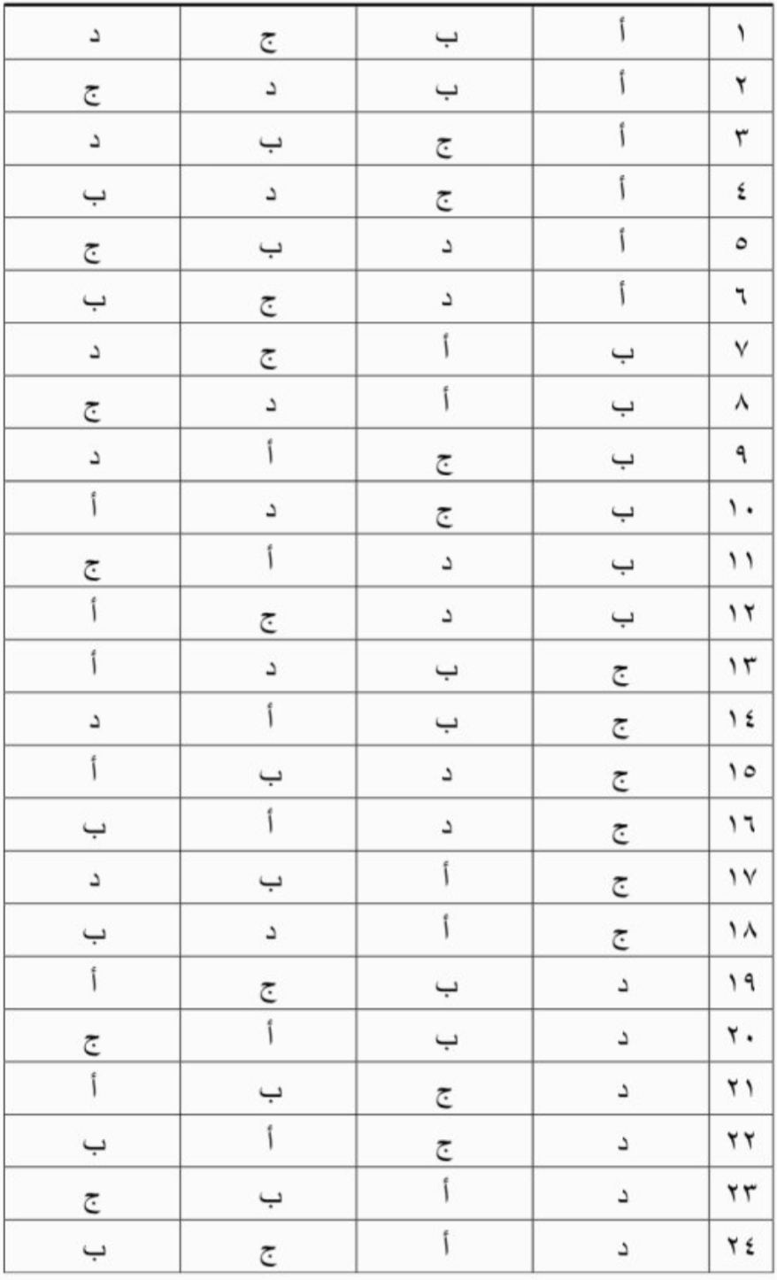
باستعمال خطة إنشاء قائمة
نجد أنه يمكنهم الجلوس ب ٢٤ طريقة

Slide 19
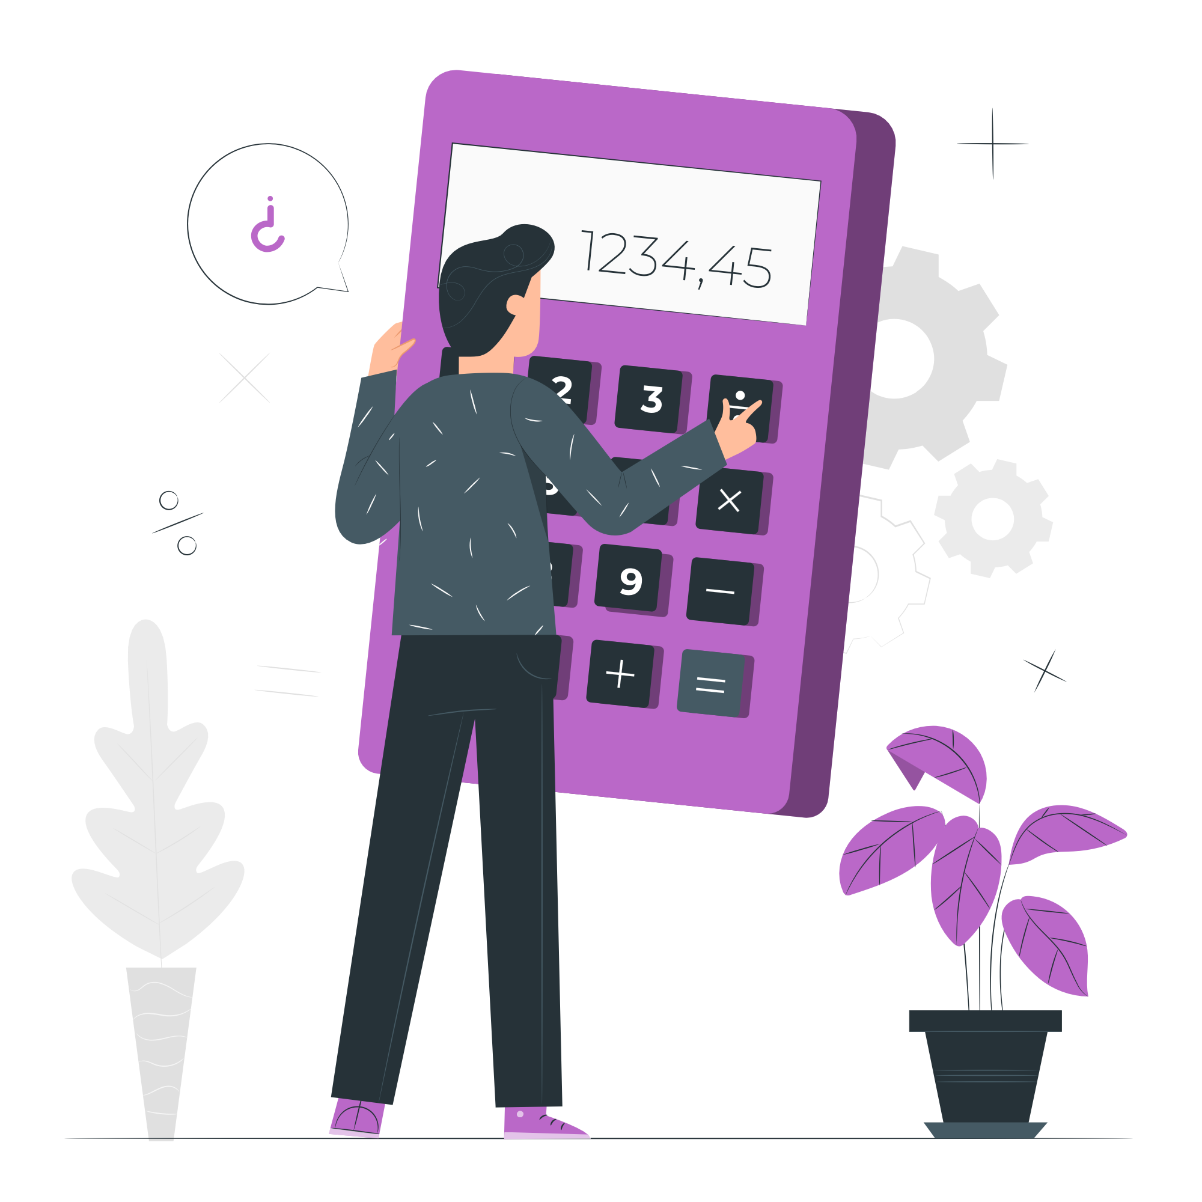
٤ = ٢ × ٢
٩ = ٣ × ٣
١٨ = ٢ × ٣ × ٣
(م.م.أ) لهما = ٢ × ٢ × ٣ × ٣ = ٣٦
٦ = ٢ × ٣
١٥ = ٣ × ٥
(م.م.أ) لهما = ٢ × ٣ × ٥ = ٣٠

Slide 20
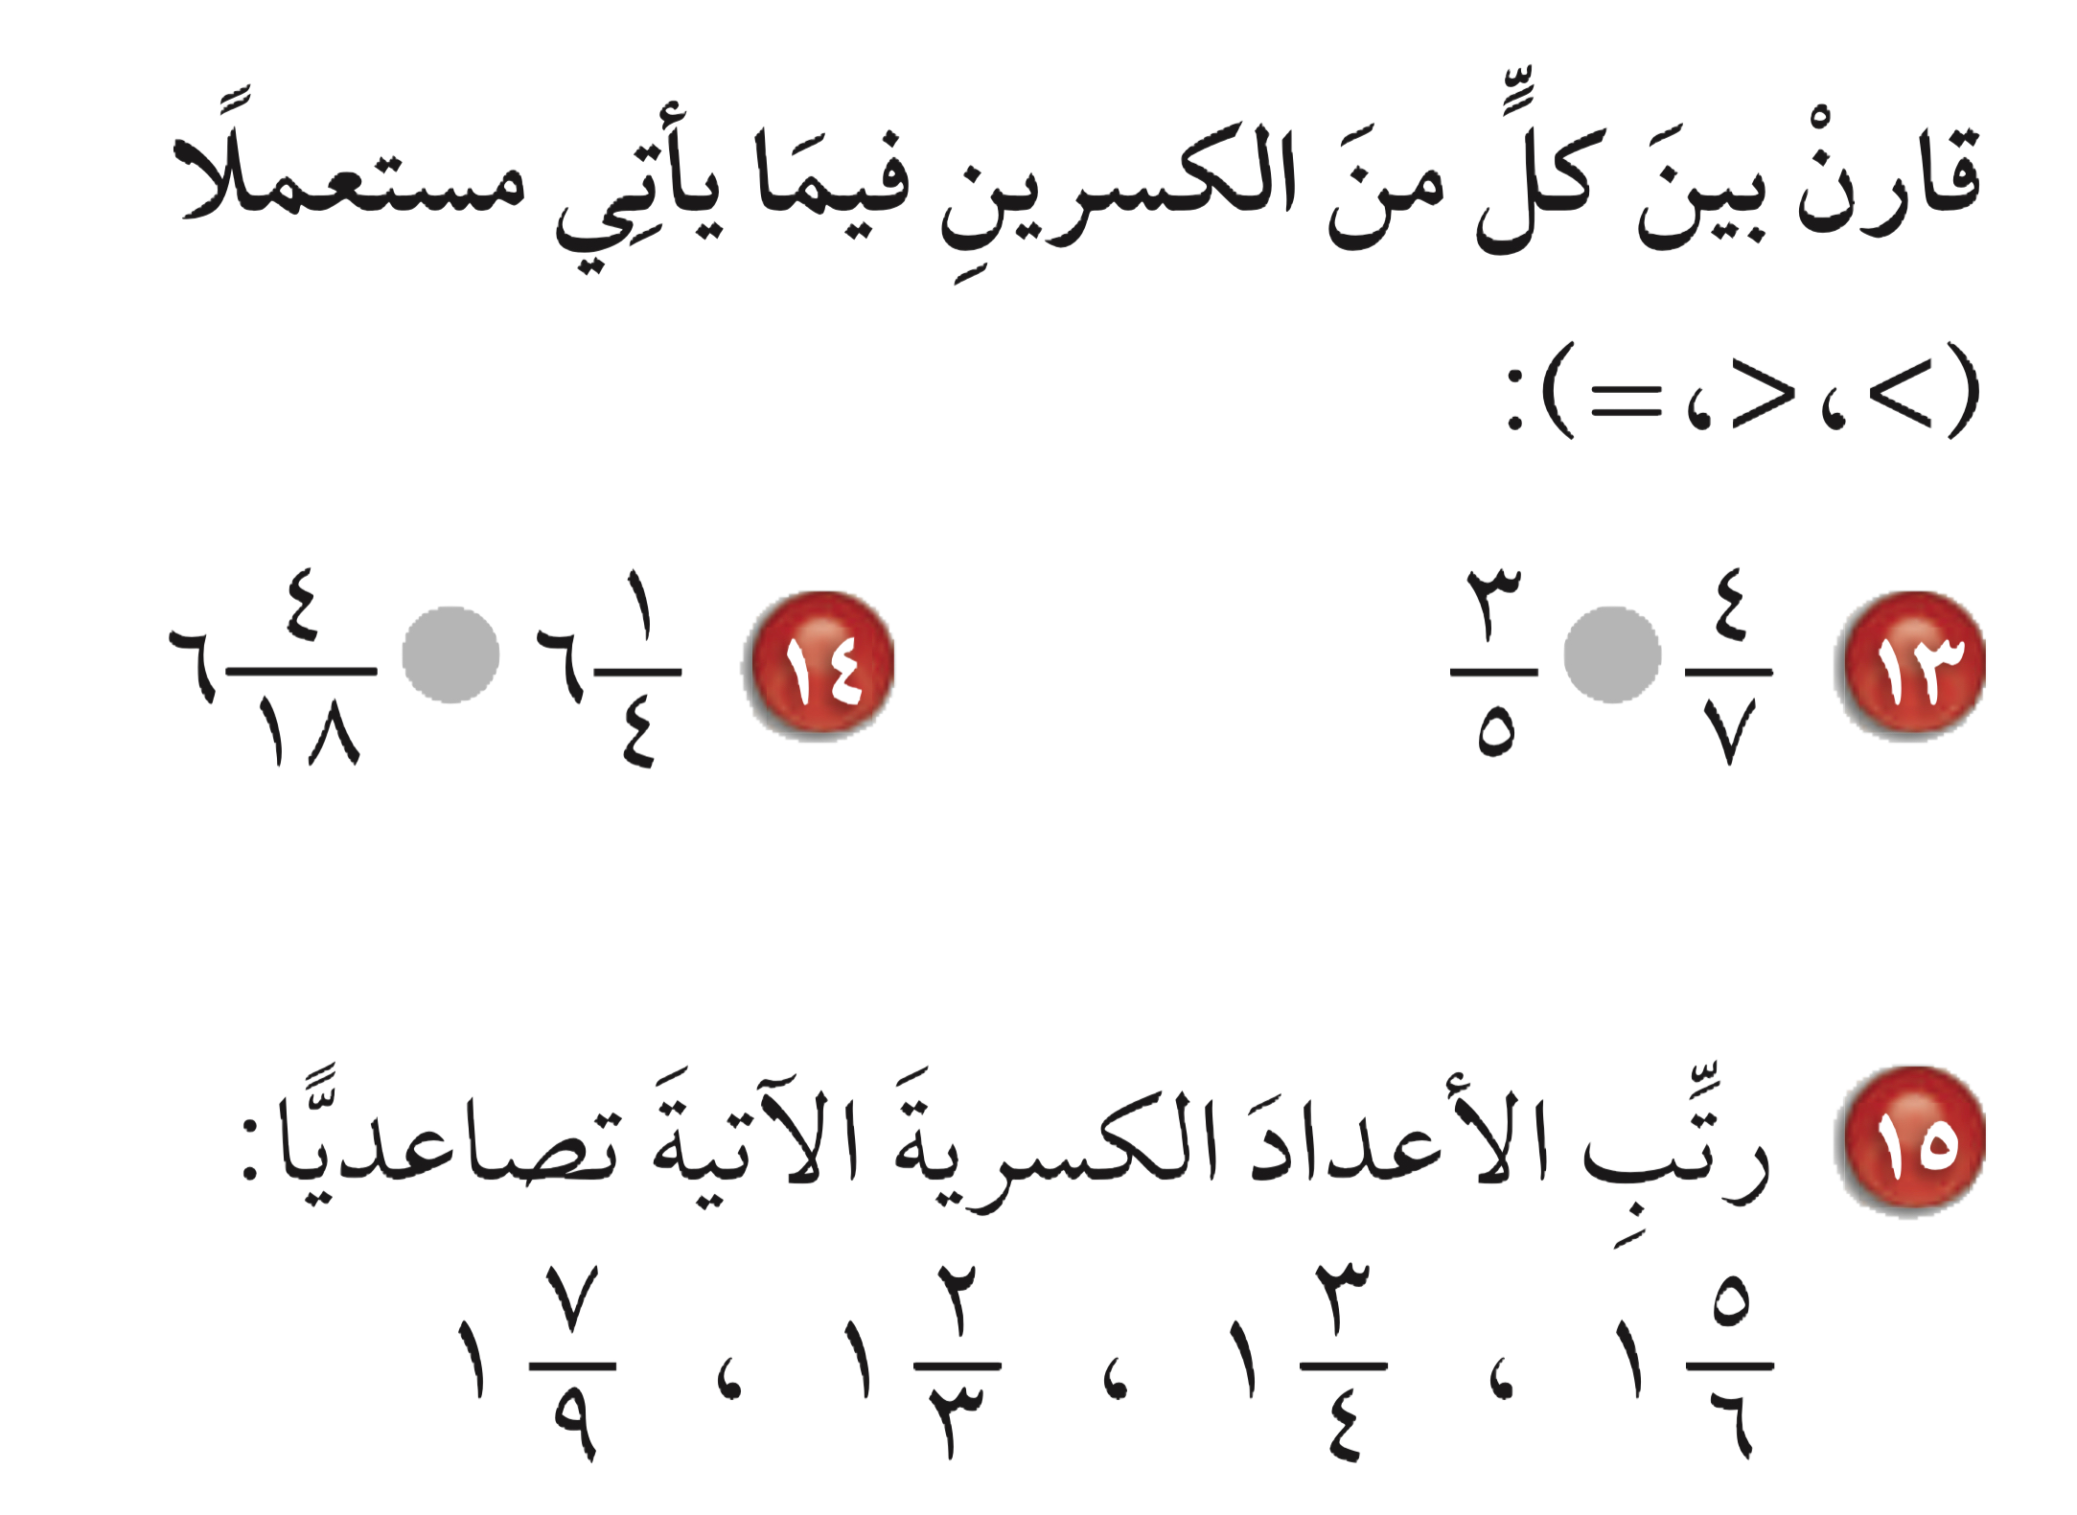

Slide 21
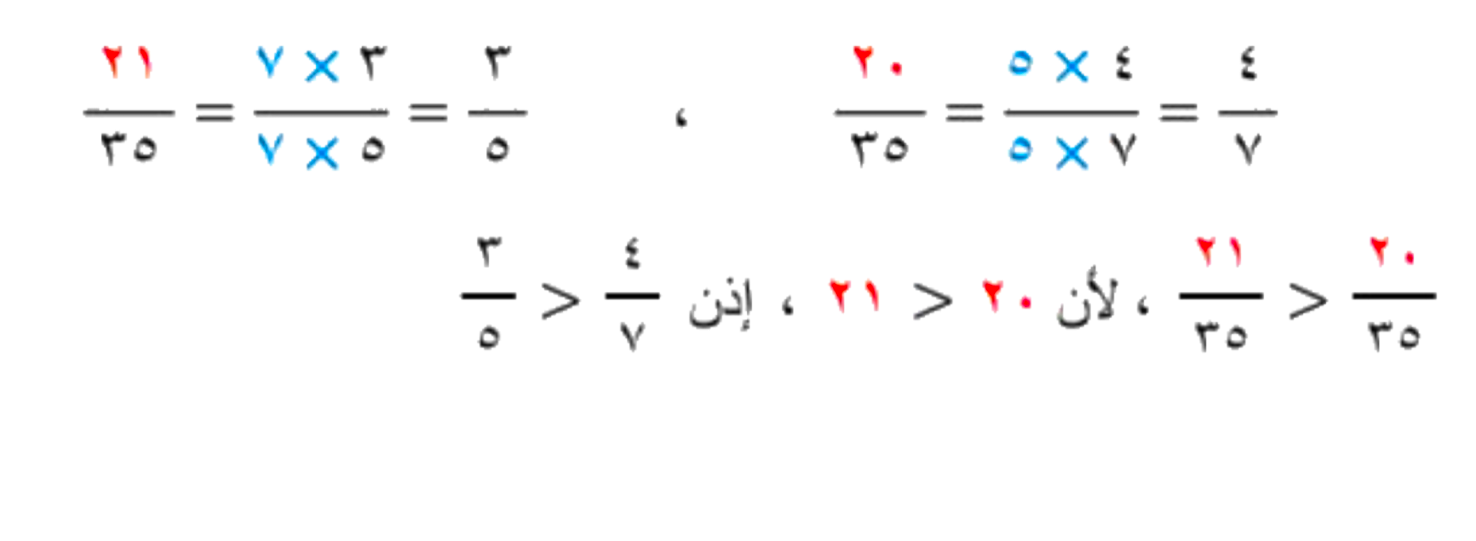
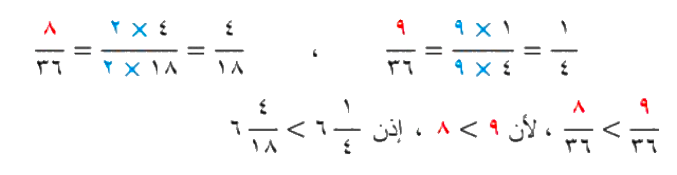

Slide 23
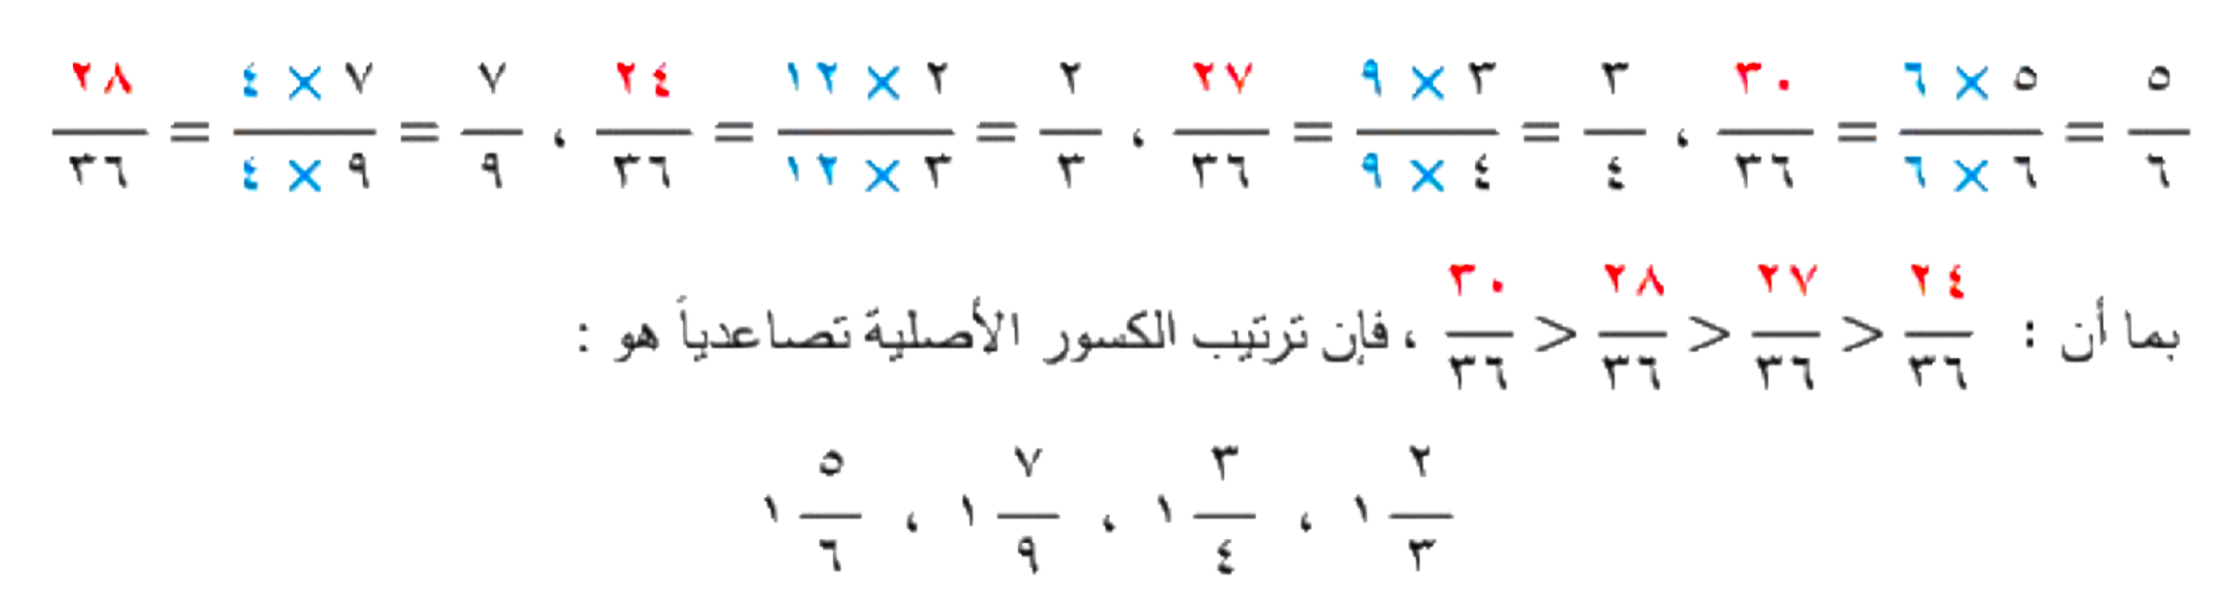

Slide 24
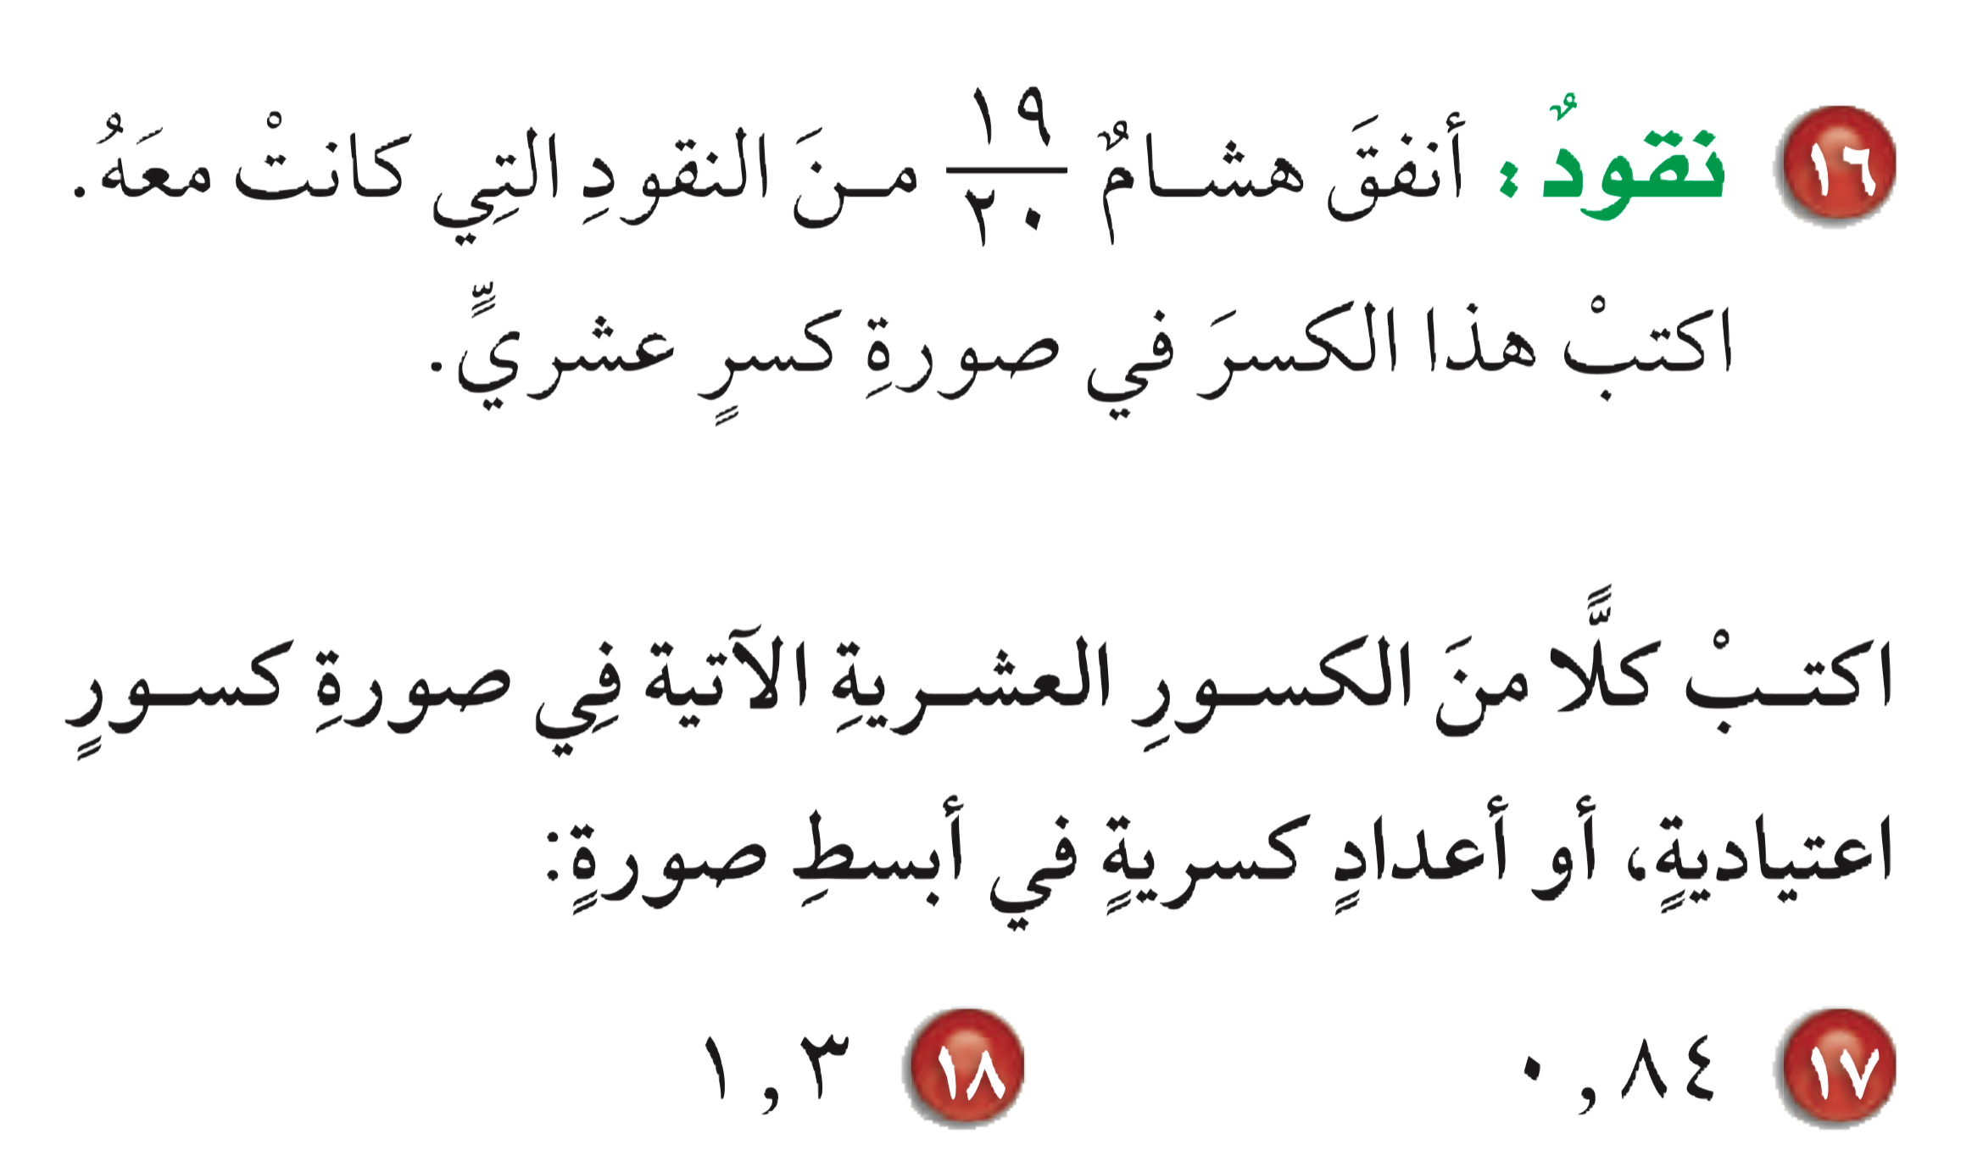

Slide 25
٩٥
١٩ × ٥
١٩
٠٫٩٥
=
=
=
١٠٠
٢٠ × ٥
٢٠

Slide 27
٢١
٨٤
=
٠٫٨٤ =
٢٥
١٠٠
٣
١
١٫٣ =
١٠

Slide 28
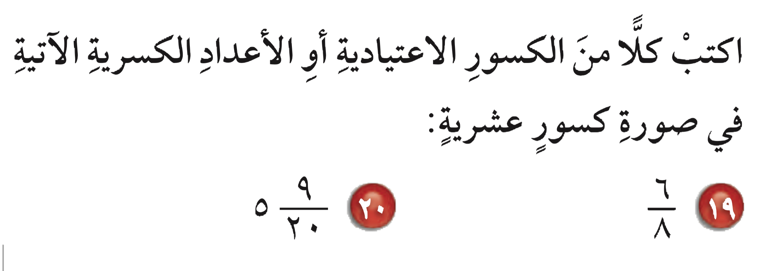

Slide 29
٧٥٠
٦ × ١٢٥
٠٫٧٥٠
=
١٠٠٠
=
=
٨ × ١٢٥
٩
٥
٢٠
+
=
٤٥
٩ × ٥
٥٫٤٥
٥ +
٥ +
=
١٠٠
=
=
٢٠ × ٥

